Slide 1

Итоговая контрольная работа
Время износа шин
цель проекта заключается в том что бы помогать деспечерам в гонках более быстро и точно расчитывать промежутки между
пит-стопом, так как время это самое важное в гонках

Slide 2
Проблема
В гонках очень важно рассчитать время через которое автомобилю потвебуется пит-стоп что-бы сменить шин на новые, на что диспетчерам нужны точные расчеты, мой бот выполняет как раз такую функцию

Slide 3
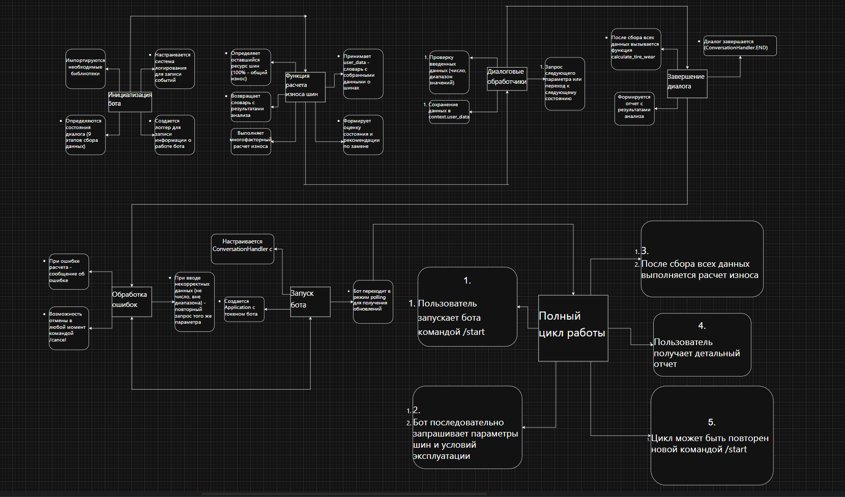
Алгоритм работы проекта

Slide 4
Аналоги
Аналогов своего проекта я не нашел

Slide 5
Бизнесс модель
Моя бизнесс модель заключается в том, что бы сделать приложение, похожее на бота, и продать это приложение командам разных типов гонок

Slide 6
Дорожная карта
Ключевые задачи это разработать телеграмм бота, который будет помогать деспечерам гонок лучше распределять время для пит-стопа что бы сделать отрыт смоего гонщика от других минимальным

